Slide 1
Laval Virtual
Concours Virtual Fantasy
Espace restreint
Éclairage variable et incertain
Voyagement d’équipement (avion et train)
Comment gagner la démo?
Impressionner le jury!
Originalité (Immersion sonore et visuelle)
Matériel réduit (On manipule… l’air!)
Comment avoir une belle expérience?
Impressionner le public!
Immersion instantanée
Apprentissage facile et naturelle

Slide 2
Batterie et Guitare
Utilisent les fonctionnalités de Skeleton.cs
Positions des articulations
Rotation des articulations (os)
Rotation du visage (avec le FaceTracking de la Kinect)
Positions et profondeurs des articulation dans l’image de profondeur
Skeleton utilise SensorLibInteropt.cs

Slide 3
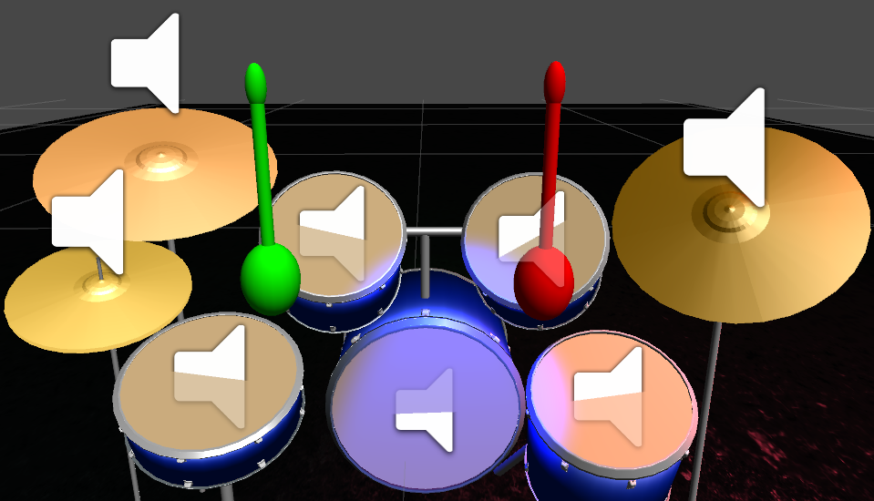
Batterie
TipCollider.cs
DrumComponent.cs
Tags utilisés
Tip
DrumComponent
Prise en compte des genoux
HiHatComponent
2 états
2 sources audio
Détection de squelette valide

Slide 4
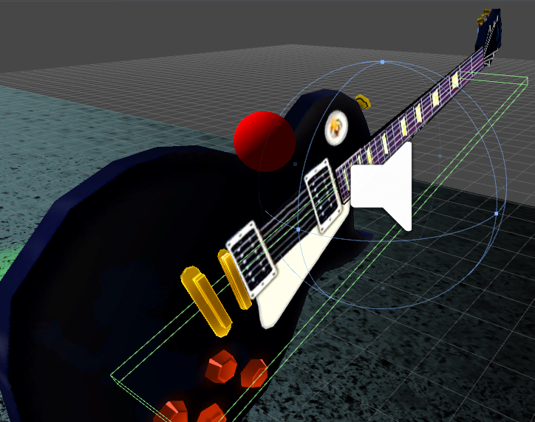
Guitare
GuitarComponent
Tags utilisés
PlayHand
GuitarComponent
Prise en compte de la position de la main
Prise en compte de la vitesse de la main (TODO)
Spécification du type de gamme et de la tonalité
Guitare positionnée selon le joueur

